Slide 1
Politica economica
Lezione 23.23
Modelli per la politica monetaria
Paolo Paesani
DEF Tor Vergata

Slide 2
Il modello IS-LM
Modello elaborato per la prima volta da J. Hicks nel 1937 e rielaborato molte volte nei decenni successivi.
Il modello IS-LM fornisce una rappresentazione schematica di alcune idee keynesiane (principio della domanda effettiva, preferenza per la liquidità, non neutralità della moneta) all’interno di uno schema di EEG che coglie l’interrelazione tra settore reale e settore monetario dell’economia.
Il modello IS-LM è un utile strumento didattico per analizzare gli effetti della politica fiscale e della politica monetaria in economia chiusa e per riflettere sugli effetti macroeconomici di shock reali e finanziari.
Il modello ruota intorno a due funzioni:
  Curva IS (Equilibrio tra domanda e offerta di beni)
  Curva LM (Equilibrio tra domanda e offerta di moneta)

Slide 3
Il modello IS-LM (2)
Tre mercati interdipendenti:
  Beni : la produzione Y dipende dalla domanda aggregata che, a sua volta, dipende dal tasso d’interesse e da quanto avviene settore monetario/finanziario dell’economia.
  Moneta: usata per scopi transattivi, precauzionali, speculativi (in alternativa ai titoli). L’offerta di moneta M è controllata dalla banca centrale.
  Titoli: emessi dalle imprese (per finanziare I) e dallo stato (per finanziare G-T) e sottoscritti dai risparmiatori e dagli speculatori (in alternativa alla moneta)
Due condizioni di equilibrio
  Y = C + I + G (Beni); M = L(Y; i) (Moneta)
  Se due dei tre mercati sono in equilibrio lo è anche il terzo senza bisogno di rappresentarlo (Legge di Walras, prossimo semestre)
Livello generale dei prezzi P e livello dei salari monetari W dati per ipotesi (non così nel modello originale)
L’occupazione dipende dall’andamento di Y (variano nella stessa direzione) secondo il principio keynesiano della domanda effettiva.

Slide 4
La curva IS, 1
Y = C + I + G, equilibrio nel mercato dei beni
C = C₀ + c(Y-T), c = Propensione marginale al consumo 0 < c < 1, (Y - T) = Red. Disp.
I = I₀ – di, d = elasticità degli investimenti al tasso d’interesse, d > 0
G = G₀, spesa pubblica data
T = T₀, T = TAX – TR = data esogenamente.
Sostituendo le equazioni da 2) a 5) nella 1) otteniamo
6) Y = C₀ + c(Y-T₀) + I₀ – di + G₀
Mettendo in evidenza Y dalla 6) otteniamo l’equazione della curva IS
7) Y = (1/1-c)(C₀ + I₀ + G₀ – cT₀) – (d/1-c)i che si può scrivere anche così
7’) i = (1/d) (C₀ + I₀ + G₀ – cT₀) – [(1-c)/d]Y

Slide 5
La curva IS, 2
La curva IS rappresenta tutte le combinazioni tra tasso d’interesse i e reddito aggregato Y che garantiscono l’equilibrio tra domanda e offerta aggregata nel mercato di beni (molteplicità di equilibri, non necessariamente di piena occupazione)
La curva IS riflette il principio della domanda effettiva (DA → Y).
La domanda effettiva è data dalla somma di due componenti
  Componente esogena = (1/1-c)(C₀ + I₀ + G₀ – cT₀)
  Componente endogena = – (d/1-c)i
  Variazioni della componente autonoma dei consumi (C₀), della componente autonoma degli investimenti (I₀), della spesa pubblica (G₀), della tassazione al netto dei trasferimenti (T₀), della propensione al consumo (c), dell’elasticità degli investimenti al tasso d’interesse (d) e del tasso d’interesse stesso, modificano la domanda aggregata e la produzione di equilibrio.

Slide 6
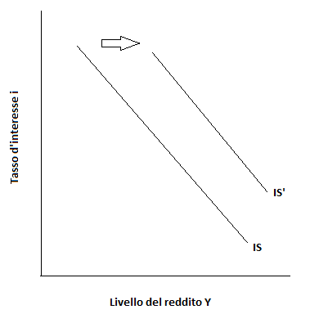
La curva IS, 3
Equazione
  i = (1/d) (C₀ + I₀ + G₀ – cT₀)-[(1-c)/d]Y
Pendenza
  - (1-c)/d < 0
  Logica: ↑i → ↓I → ↓Y (→ ↓S) e viceversa
Intercetta con l’asse verticale
  (1/d)(C₀ + I₀ + G₀ – cT₀)
  Logica: ↑C₀, ↑I₀, ↑G₀, ↓T₀ → ↑DA → ↑Y (dato i)
Casi particolari
  d → 0 ?
  d →∞ ?
  c → 0 ?
  c →1 ?

Slide 7
La curva LM, 1
M = L (Y; i), Equilibrio tra la domanda e l’offerta di moneta
Domanda di moneta: L(Y, i) = fY + L₀ - gi
  f = coefficiente di giacenza media, f > 0, fY = Domanda di moneta per transazioni e precauzionale
  L0 – gi = domanda di moneta speculativa (funzione inversa del tasso d’interesse attraverso il coefficiente g)
Offerta di moneta: M = M₀, controllata dalla banca centrale
Sostituendo le equazioni 2) e 3) nella 1) otteniamo
4) M₀ = fY + L₀ - gi
Mettendo in evidenza i nella 4) otteniamo l’equazione della curva LM
5) i = (f/g)Y + (1/g)(L₀ – M₀)

Slide 8
La curva LM, 2
La curva LM rappresenta tutte le combinazioni tra tasso d’interesse i e reddito Y che garantiscono l’equilibrio tra domanda e offerta nel mercato della moneta (molteplicità di equilibri)
Riflette la teoria della preferenza per la liquidità.
Il tasso d’interesse che garantisce l’equilibrio tra domanda e offerta di moneta (e che influenza gli investimenti e la domanda aggregata di beni) dipende
  Componente esogena = (1/g)(L₀ – M₀)
  Componente endogena = (f/g)Y
  Variazioni della componente autonoma della preferenza per la liquidità (L₀), dell’offerta di moneta (M₀), del coefficiente di giacenza media (f), dell’elasticità della preferenza per la liquidità al tasso d’interesse investimenti al tasso d’interesse (g) e del reddito Y determinano variazioni del tasso d’interesse.

Slide 9
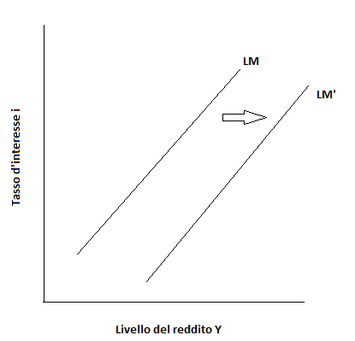
La curva LM, 3
Equazione
  i = (f/g)Y + (1/g)(L₀ – M₀)
Pendenza
  f/g > 0
  Logica: ↑Y → ↑DMTR → ↑OTIT → ↓PTIT → ↑i (a parità di M, e DTIT)
Intercetta
  (1/g)(L₀ – M₀)
  Logica: ↑M₀, ↓L₀ → ↓i (a parità di Y)
Casi particolari
  g → 0?
  g → ∞?
  f → 0 ?
  f →∞ ?

Slide 10
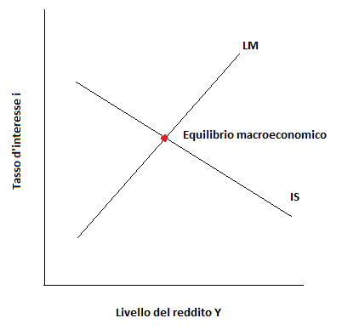
Equilibrio IS-LM
Mettendo a sistema le equazioni della curva IS e della curva LM determiniamo la coppia (Y*; i*) che garantisce simultaneamente l’equilibrio nel mercato dei beni, nel mercato della moneta e nel mercato dei titoli (nascosto dietro le quinte)
  IS: Y = (1/1-c)(C₀ + I₀ + G₀ – cT₀) – (d/1-c)i
  LM: i = (f/g)Y + (1/g)(L₀ – M₀)
Attraverso la politica di bilancio e la politica monetaria è possibile influenzare l’equilibrio dell’economia, per esempio stabilizzando il reddito intorno al livello di piena occupazione.

Slide 11
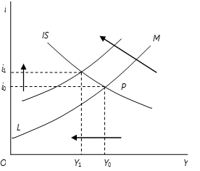
Politica monetaria restrittiva
↓M₀ → ↑i → ↓I → ↓Y (non neutralità della moneta)
Osservazioni
  Possibili motivazioni di una manovra del genere
  Stessi effetti se ↑ L₀
  La pendenza delle due curve influenza l’efficacia della manovra monetaria. Se IS è verticale l’effetto della manovra monetaria sul reddito è nullo. Se IS è quasi orizzontale l’effetto della manovra monetaria sul reddito è molto pronunciato.
  L’aumento del tasso d’interesse avrà una serie di effetti indesiderata (↓PTIT, ↑costo debito pubblico, ↓I con effetti negativi su accumulazione e prospettive di crescita dell’economia).

Slide 12
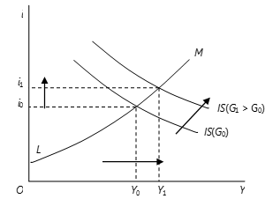
Politica fiscale espansiva
↑G → ↑DA → ↑Y (principio domanda effettiva)
↑G → ↑deficit pubblico (↑OTIT) e ↑ DMTR (perché ↑ Y) → ↑i (a parità di M₀ e di L₀)
Osservazioni
  Possibili motivazioni di una manovra del genere?
  Stessi effetti se ↓T₀ (aumentare reddito disp. e C)
  L’aumento di i frena l’aumento di Y (effetto spiazzamento)
  La pendenza delle curve influenza l’efficacia della manovra fiscale espansiva. Se LM è verticale l’effetto spiazzamento è massimo e Y non cambia. Se LM è orizzontale, non c’è effetto spiazzamento.
  L’effetto spiazzamento è azzerato anche se ↑G → ↑M₀ (politica monetaria accomodante)
  Debito pubblico? Inflazione?
  Risposta di c e b alla manovra di politica fiscale (v. Keynes)

Slide 13
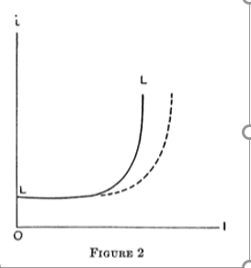
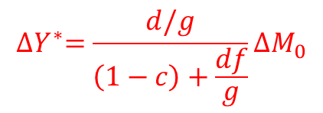
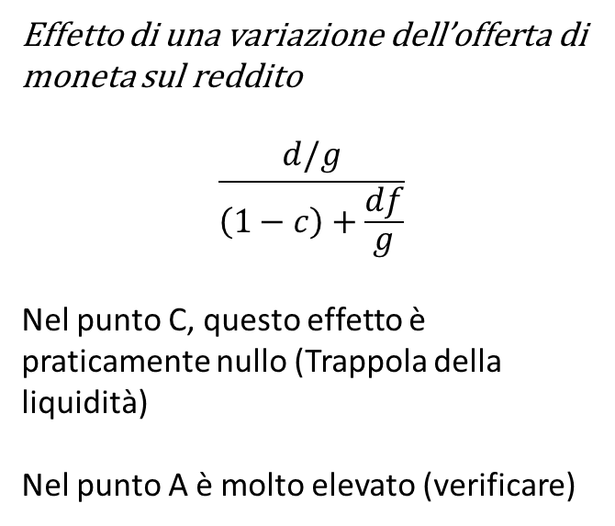
Casi speciali
$${∆Y}^{∗}=\frac{d/g}{\left(1−c\right)+\frac{df}{g}}{∆M}_{0}$$
Effetto di una variazione dell’offerta di moneta sul reddito
$$\frac{d/g}{\left(1−c\right)+\frac{df}{g}}$$
Nel punto C, questo effetto è praticamente nullo (Trappola della liquidità)
Nel punto A è molto elevato (verificare)
g→0
A
B
C
g→∞

Slide 14
Modello IS-MP-IA: Introduzione
Revisione del modello IS-LM
Differenze principali rispetto a IS-LM:
  Inflazione π
  Idea che la produzione aggregata y tende verso il suo "naturale" livello di piena occupazione y_{N} nel lungo periodo
  La banca centrale attua la politica monetaria controllando i tassi d'interesse e non l’offerta di moneta
  L'offerta di moneta si adatta alla domanda di moneta, che dipende positivamente da y e negativamente dal tasso di interesse controllato dalla BC
  Interazione dinamica tra inflazione e output gap
  Shock della domanda aggregata e dell'offerta aggregata
Uno sguardo ai modelli DSGE che incarnano la visione attuale dell’economia (Romer 2000)

Slide 15
Modello IS-MP-IA: Struttura
Il modello IS-MP-IA si compone di tre equazioni
La curva IS che rappresenta le combinazioni tra il tasso di interesse reale e il PIL reale che uguaglia la domanda aggregata di beni e servizi alla produzione aggregata.
La curva MP che rappresenta la regola del tasso di interesse applicata dalla banca centrale per conseguire un obiettivo espresso in termini del tasso d’inflazione
La curva di IA che rappresenta la risposta dinamica dell'inflazione π alle variazioni dell'output gap (y-yN)

Slide 16
La curva IS
La produzione aggregata (PIL) al momento t y_{t} dipende:
  Positivamente, dal livello naturale del PIL y_{N}, che è una funzione della tecnologia, delle preferenze, delle dotazioni, del grado di concorrenza (ricorda la visione classica)
  Negativamente, dal divario tra tasso di interesse reale al momento t r_{t}, data dalla differenza tra il tasso di interesse nominale esso e il tasso di inflazione π_{t}) e il tasso di interesse reale corrispondente all'equilibrio di lungo termine r* (real interest rate gap, effetto IS)
  Da una componente casuale (ad es. shock fiscale, pessimismo/ottimismo delle famiglie/aziendale). Le realizzazioni positive (negative) di questa componente casuale indicano aumenti (diminuzioni) inattesi della domanda aggregata e dell'impatto sul PIL (principio keynesiano della domanda effettiva valida nel breve periodo).

Slide 17
La curva MP
La banca centrale fissa il tasso di interesse nominale seguendo una regola di Taylor deterministica (nessuno shock, idea che ricorda il monetarismo con la sua enfasi sulle regole di politica monetaria)
Il tasso d’interesse di policy dipende
  Positivamente, dal livello del tasso di interesse nominale che corrisponde all'equilibrio nel lungo periodo i*
  Positivamente, dal differenziale d'inflazione, cioè il tasso d'inflazione al momento t π_{t} e l'obiettivo d'inflazione π*.
  Più alto è il coefficiente Φ_{π}, più la banca centrale è aggressiva contro l'inflazione. Si noti che questo coefficiente è superiore a 1 per ipotesi. In questo caso, ogni deviazione dell'inflazione dall'obiettivo genera una variazione più che proporzionale del tasso di interesse nominale nella stessa direzione.
    Se π_{t} sale al di sopra di π*, aumenta più che proporzionalmente rispetto a i*, portando rt a salire, con un effetto di smorzamento della domanda aggregata attraverso la funzione IS (meccanismo di stabilizzazione)
    Se π_{t} scende al di sotto di π*, scende più che proporzionalmente rispetto a i*, portando rt a scendere, con un effetto stimolante sulla domanda aggregata tramite IS (meccanismo di stabilizzazione). Possibile ostacolo il limite inferiore dello zero.

Slide 18
La curva IA
L'inflazione al tempo t+1, π_{t+1} dipende:
  Positivamente, dal livello di inflazione al momento t π_{t} (possibili spiegazioni. proxy per le aspettative di inflazione, inerzia dell'inflazione)
  Positivamente, dall'output gap, cioè la differenza tra l'y_{t} e il suo livello naturale y_{N} (effetto curva di Phillips, limiti alla capacità produttiva, costi marginali che aumentano con il livello o la produzione...)
  Da una componente casuale (ad es. shock per i salari, prezzi dell'energia, aliquote fiscali, catene di approvvigionamento...). Le realizzazioni positive (negative) di questa componente casuale indicano la comparsa (scomparsa) inaspettata di ostacoli alla produzione che portano l'inflazione ad aumentare (caduta).

Slide 19
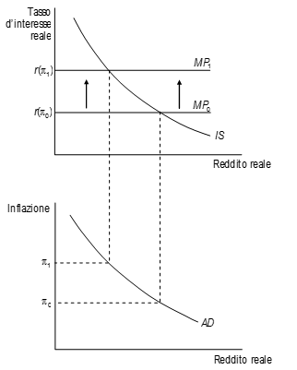
IS + MP = AD
La funzione AD definisce una relazione inversa tra il tasso d’inflazione al tempo t (π_{t}) e il Pil real al tempo t (y_{t})
Pendenza negativa
  ↑π → ↑↑i → ↑r → ↓DA → ↓Y
  Effetto regola di Taylor
Spostamenti verso l’alto della curva AD può essere dovuta ↑C (ottimismo delle famiglie), ↑I (ottimismo delle imprese), ↑G, ↓TAX (politica fiscale espansiva), ↑Exports, …
Spostamenti verso il basso della curva AD può essere dovuta a ↓ C (pessimismo delle famiglie), ↓ I (pessimismo delle imprese), ↓ G, ↑ TAX (politica fiscale restrittiva), ↓ Exports, …

Slide 20
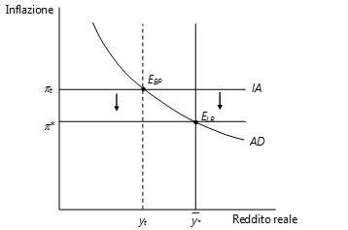
Equilibrio di breve e di lungo periodo
Equilibrio di breve periodo E_{BP} (π_{t}, y_{t}, i_{t})
  Dipende dalla posizione della funzione AD e dal livello iniziale di inflazione (dato). Questo determina il tasso di interesse in termini nominali (tramite MP) e il livello di reddito (tramite IS).
  Se yt < y_{N} (negative output gap) l’inflazione diminusice (tramite IA). La banca centrale risponde abbassando il tasso d'interesse. Ciò stimola la domanda aggregata e contribuisce alla convergenza dei tassi di interesse al suo livello naturale
Equilibrio di lungo periodo E_{LP}
  y_{LP} = y_{N} (full employment, OG = 0)
  π_{LP} = π* (price stability, target BC)
  i_{LP} = r*+ π* (target BC)

Slide 21
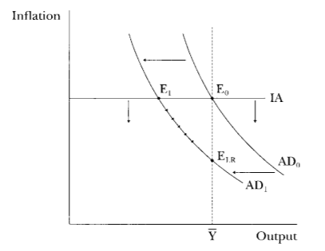
Effetti di una caduta dei consumi delle famiglie

Slide 22
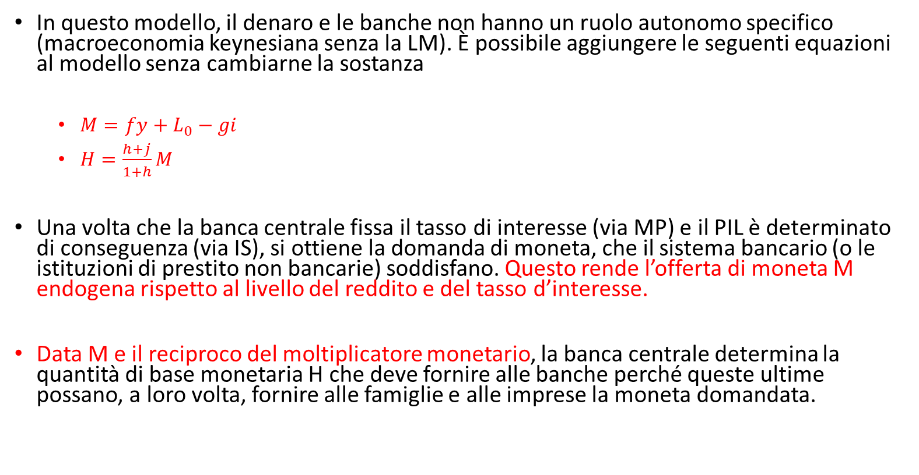
Moneta e banche nel modello IS-MP-IA, 1
In questo modello, il denaro e le banche non hanno un ruolo autonomo specifico (macroeconomia keynesiana senza la LM). È possibile aggiungere le seguenti equazioni al modello senza cambiarne la sostanza
  $M=fy+L_{0}−gi$
  $H=\frac{h+j}{1+h}M$
Una volta che la banca centrale fissa il tasso di interesse (via MP) e il PIL è determinato di conseguenza (via IS), si ottiene la domanda di moneta, che il sistema bancario (o le istituzioni di prestito non bancarie) soddisfano. Questo rende l’offerta di moneta M endogena rispetto al livello del reddito e del tasso d’interesse.
Data M e il reciproco del moltiplicatore monetario, la banca centrale determina la quantità di base monetaria H che deve fornire alle banche perché queste ultime possano, a loro volta, fornire alle famiglie e alle imprese la moneta domandata.

Slide 23
Osservazioni conclusive
La macroeconomia keynesiana senza il LM significa IS-LM meno le banche più l'inflazione e l'inerzia dell'inflazione
L'equilibrio di lungo periodo combina la piena occupazione (data la tecnologia, le dotazioni, le preferenze, le possibili distorsioni della concorrenza) con la stabilità dei prezzi (definita sulla base dell’obiettivo d’inflazione fissato dalla banca centrale). Nel breve periodo il reddito di equilibrio dipende dalla domanda aggregata di beni che è funzione del tasso d’interesse.
L’inflation targeting contribuisce a stabilizzare l’economia intorno alla piena occupazione e alla stabilità dei prezzi nell'ipotesi che la domanda aggregata risponda alle variazioni del tasso di interesse.
Il modello è aperto a molte estensioni ed è flessibile proprio come l'IS-LM originale (un fatto, che contribuisce a spiegare il suo successo)

